Slide 1
Von Neuman
Σκληρός δίσκος

Slide 2
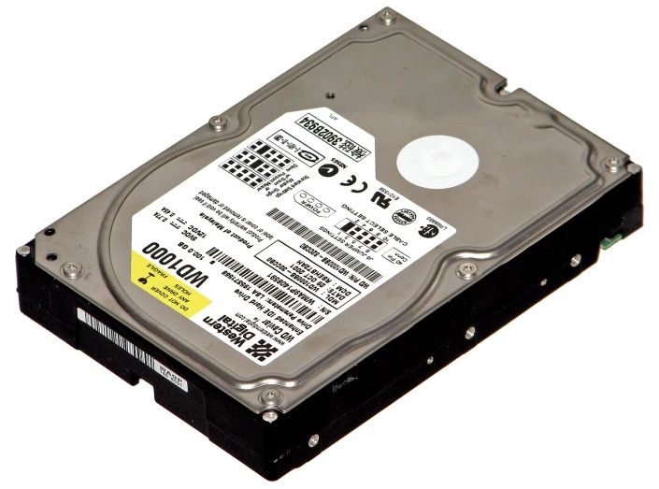
Εισαγωγή
Ένας σκληρός δίσκος (HDD) είναι μια συσκευή αποθήκευσης δεδομένων που χρησιμοποιείται για την αποθήκευση και την ανάκτηση ψηφιακών πληροφοριών χρησιμοποιώντας έναν ή περισσότερους άκαμπτους ταχέως περιστρεφόμενους δίσκους (πιατέλες) επικαλυμμένους με μαγνητικό υλικό.

Slide 3
Σκληρός δίσκος
Πρόκειται για μια συσκευή αποθήκευσης δεδομένων στον υπολογιστή.
Είναι μια δευτερεύουσα συσκευή αποθήκευσης.
Its stored in 0 (or) 1.
Το λειτουργικό σύστημα, το λογισμικό και τα περισσότερα άλλα αρχεία αποθηκεύονται στον σκληρό δίσκο.
Εφευρέθηκε το 1954 από την IBM.
Διαφορετικές χωρητικότητες, όπως 10GB, 20GB, 40GB, 80GB κτλ.

Slide 4
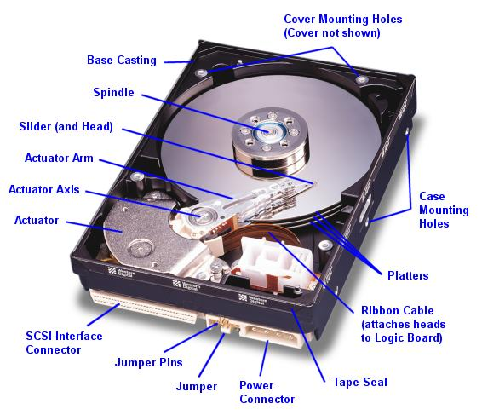
HARD DISK DRIVE COMPONENTS

Slide 5
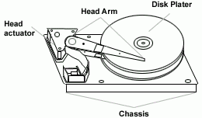
Μαγνητικό Υλικό
Ο δίσκος είναι φτιαγμένος από ένα μαγνητικό υλικό, στο τμήμα του δίσκου του σκληρού δίσκου.
Τα δεδομένα αποθηκεύονται στο μαγνητικό υλικό.
Κάθε σύνολο μαγνητικών σωματιδίων είναι η συλλογή μιας μονάδας που ονομάζεται bit.
Η νέα τεχνολογία σκληρού δίσκου χρησιμοποιεί μέταλλα λεπτής μεμβράνης και δίσκους από γυαλί για να αυξήσει την αποδοτικότητα και να αυξήσει την ικανότητα αποθήκευσης.

Slide 6
Βηματικός κινητήρας
Ο δίσκος είναι φτιαγμένος από ένα μαγνητικό υλικό, στο τμήμα του δίσκου του σκληρού δίσκου
Χρησιμοποιήστε βηματικούς κινητήρες για τον έλεγχο της θέσης κεφαλής ανάγνωσης / εγγραφής.
Οι βηματικοί κινητήρες χρησιμοποιούν συνήθως ισχύ + 12V, αλλά ορισμένες νέες μονάδες χαμηλής κατανάλωσης χρησιμοποιούν πηγή ενέργειας + 5V.

Slide 7
Κινητήρας Περιστροφής
Ελέγχει το μαγνητικό υλικό.
Ο κινητήρας αυτός περιστρέφεται με ταχύτητα από 3600 έως 10.000 r.p.m.
Όλο το μαγνητικό υλικό κινείται προς την ίδια κατεύθυνση.

